Slide 1

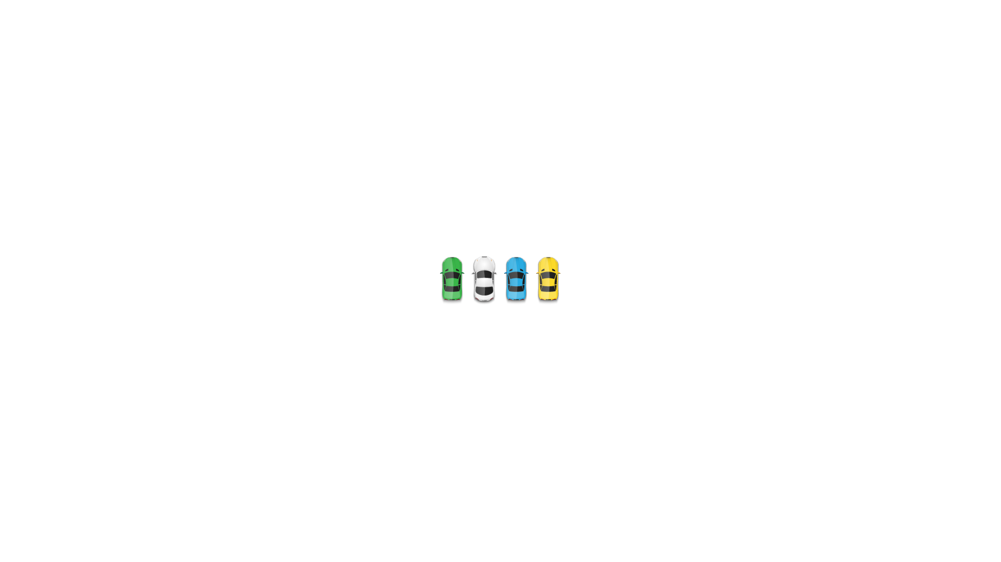




一
集
级
训
等级考试
全国青少年机器人技术等级考试

Slide 2
01
相关常识

Slide 3
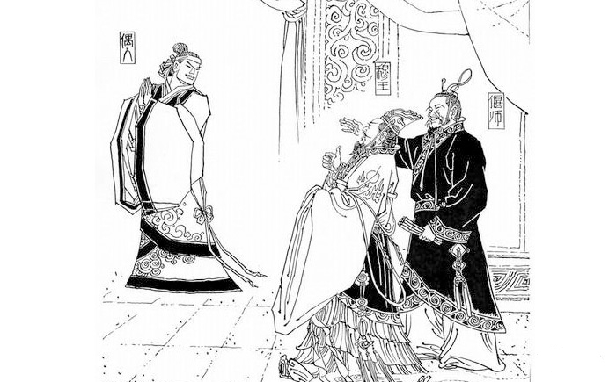
西周伶人

Slide 4
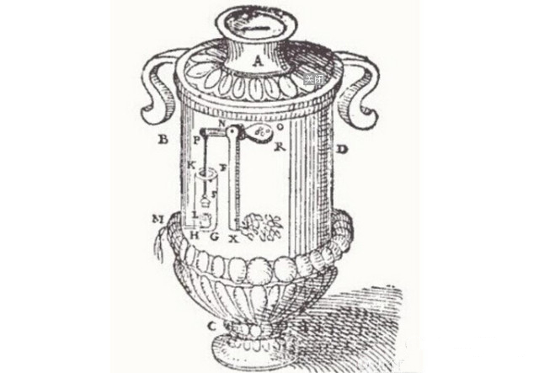
希腊自动贩卖机

Slide 5
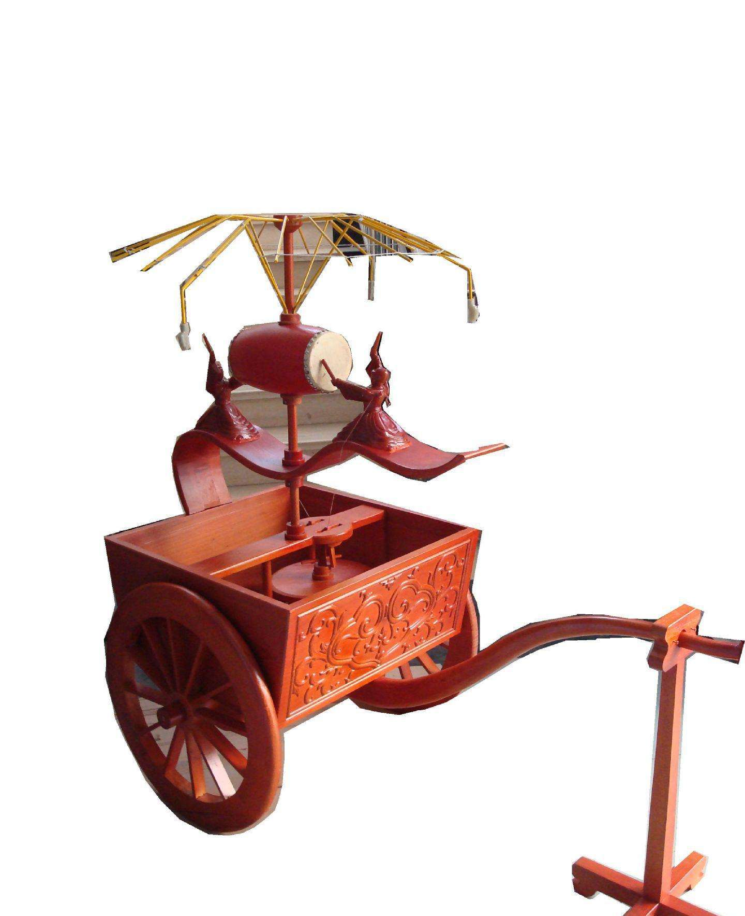
记里鼓车

Slide 6
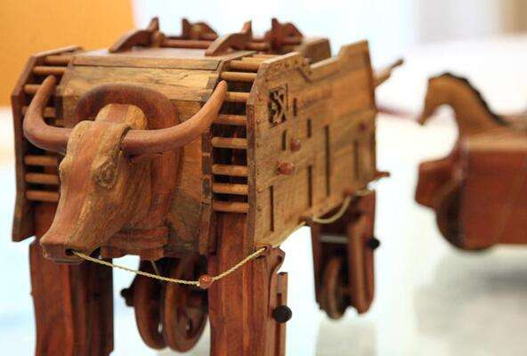
木牛流马

Slide 7
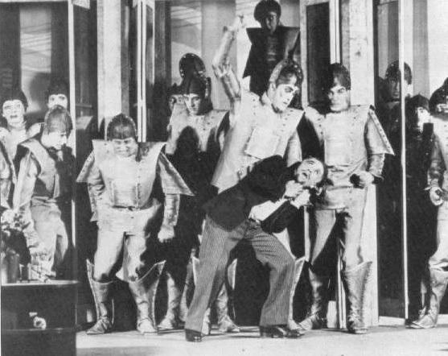
捷克作家卡雷尔.恰佩克写的《罗萨姆的机器人》，首次出现“robot”

Slide 8
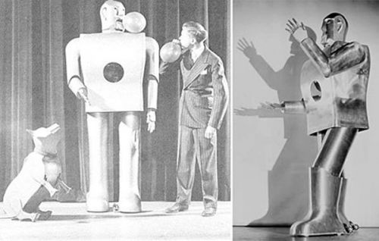
美国西屋电气公司制造家用机器人

Slide 9
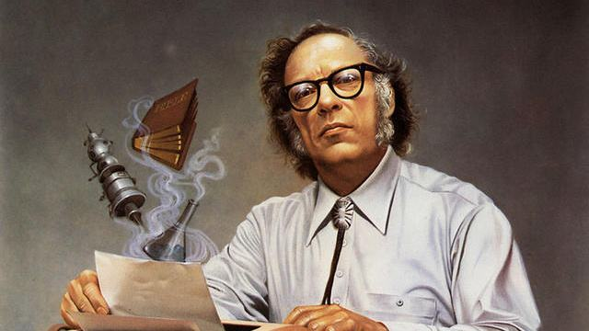
美国科幻作家阿西莫夫提出“机器人三大定律”

Slide 10
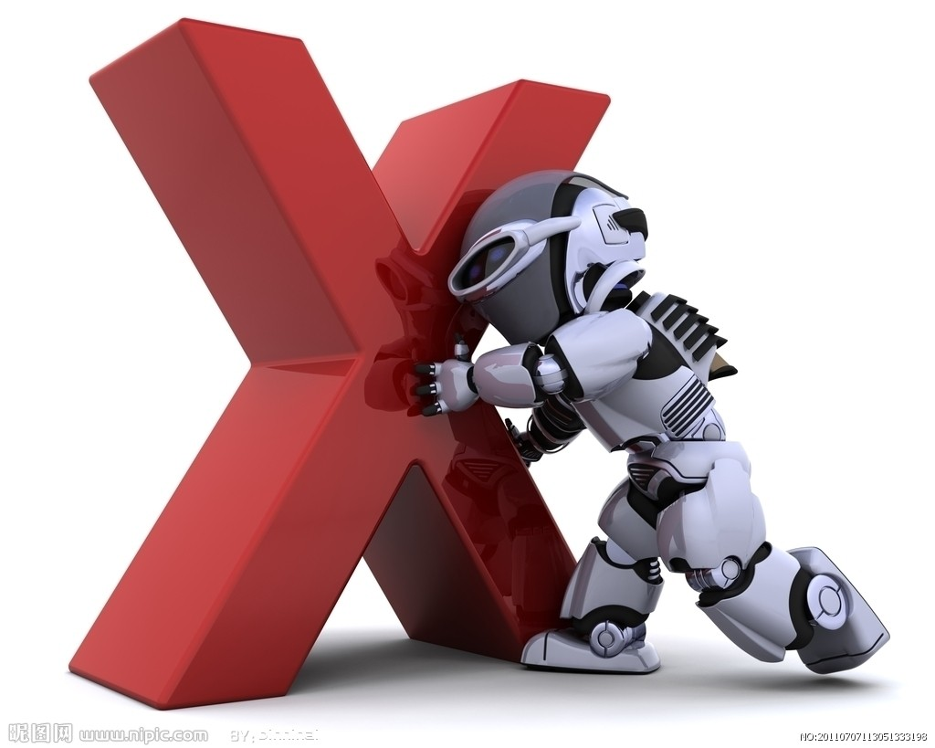
1942 年，美国科幻巨匠阿西莫夫在的科幻小说中提出“机器人三大定律”：
第一定律：机器人不得伤害人类个体，或者目睹人类个体将遭受危险而袖手不管
第二定律：机器人必须服从人给予它的命令，当该命令与第一定律冲突时例外
第三定律：机器人在不违反第一、第二定律的情况下要尽可能保护自己的生存。

Slide 11
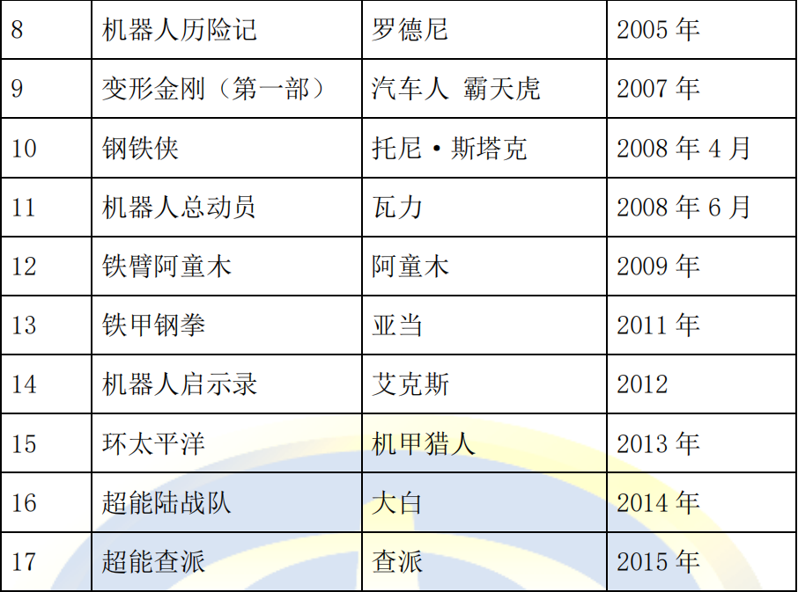
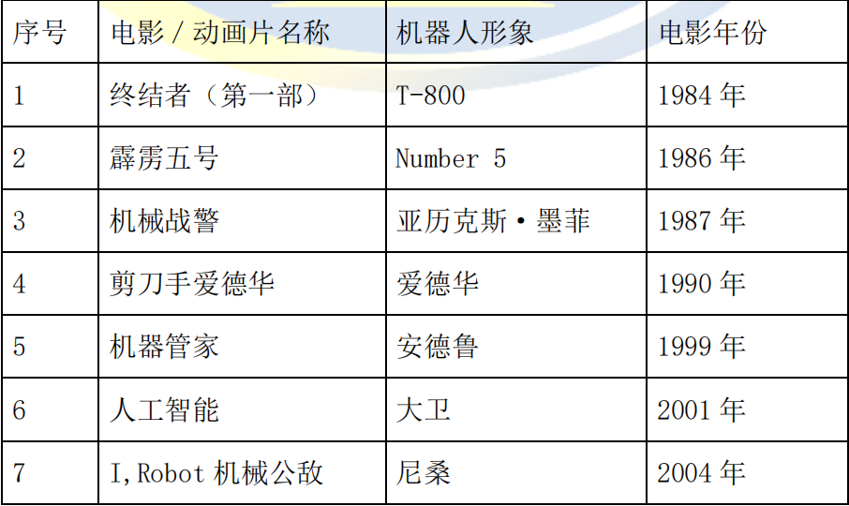
主流机器人影视及形象

Slide 12
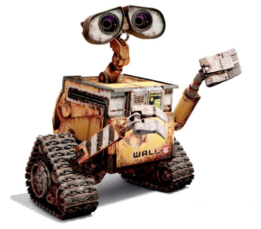

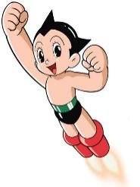
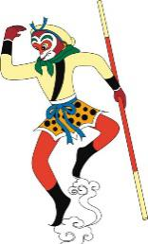

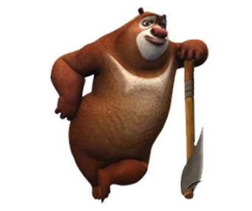
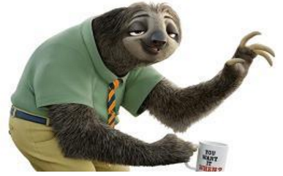
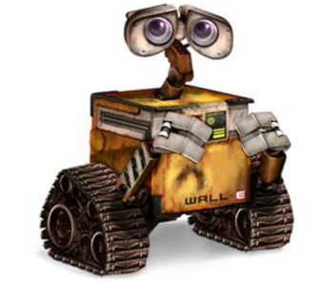
下列图片中，哪个不是机器人
A. B. C. D.
答案:D
下列人物形象中，哪一个是机器人？
A. B.
C. D.
答案:D

Slide 13
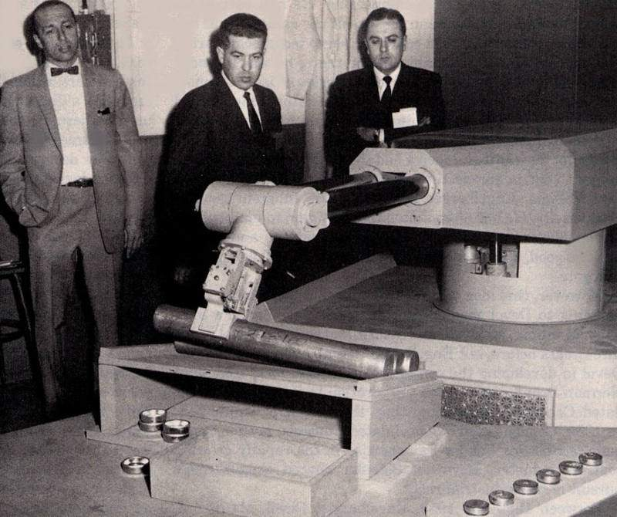
乔治.德沃尔制造出世界上第一台可编程的机器人

Slide 14
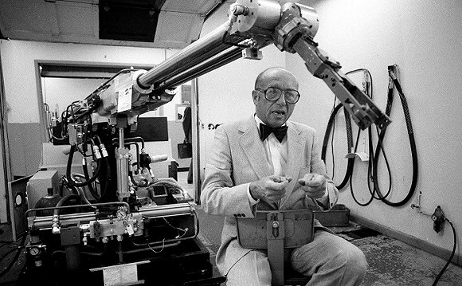
美国发明家约瑟夫.英格伯格，第一台工业机器人，“工业机器人之父”

Slide 15
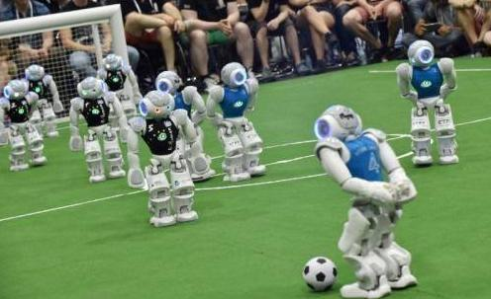
RoboCUP（机器人世界杯）

Slide 16
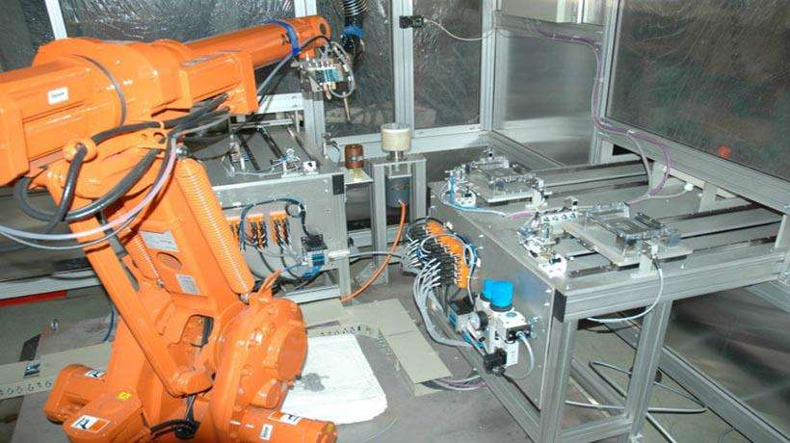
第一代机器人：“示教再现”型机器人

Slide 17
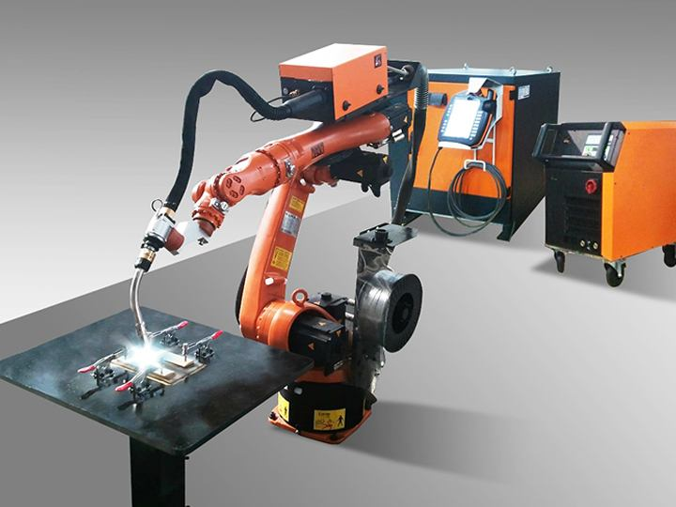
第二代机器人： 感知型机器人

Slide 18
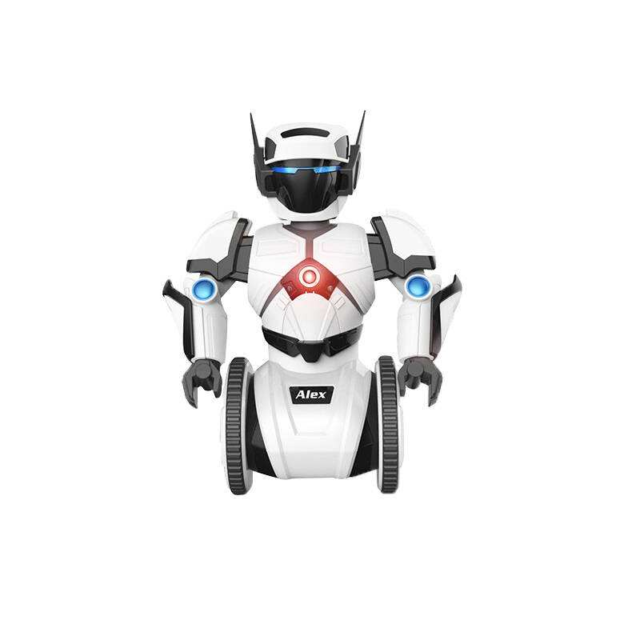
第三代机器人：智能机器人

Slide 19
何为机器人
1.机器人（Robot）是自动执行工作的机器装置。
2.它既可以接受人类指挥，又可以运行预先编排的程序，也可以根据以人工智能技术制定的原则纲领行动。
3.它的任务是协助或取代人类工作的工作，例如生产业、建筑业，或是危险的工作。

Slide 20
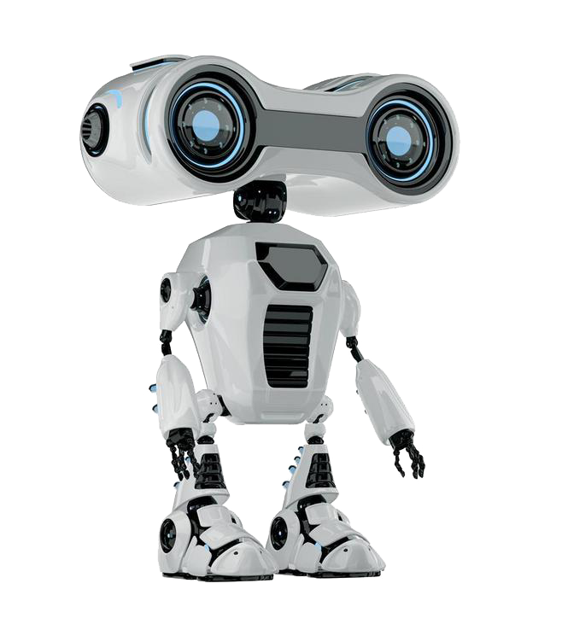
机器人的组成
机器人 类比 人类
控制部分
大脑
机械部分
躯干
传感部分
五感
机器人系统基本结构：机械部分、传感部分、控制部分。

Slide 21
机器人的特点
1.智能，指感觉和感知，包括记忆、运算、比较、鉴别、判断、决策、学习和逻辑推理等；
2.机能，指变通性、通用性或空间占用性；
3.物理能，指力、速度、可靠性、联用性和寿命等；
4.活动范围，机器人就是具有生物功能的实际空间运行工具，可以代替人类完成一些危险或难以进行的劳作、任务等。

Slide 22
期待好成绩！
Thanks you

